Slide 1

CHỦ ĐỀ 2: Trường học Bài 6: Lớp học của em (T2)
MÔN: TỰ NHIÊN VÀ XÃ HỘI
LỚP : 1

Slide 2


Slide 3

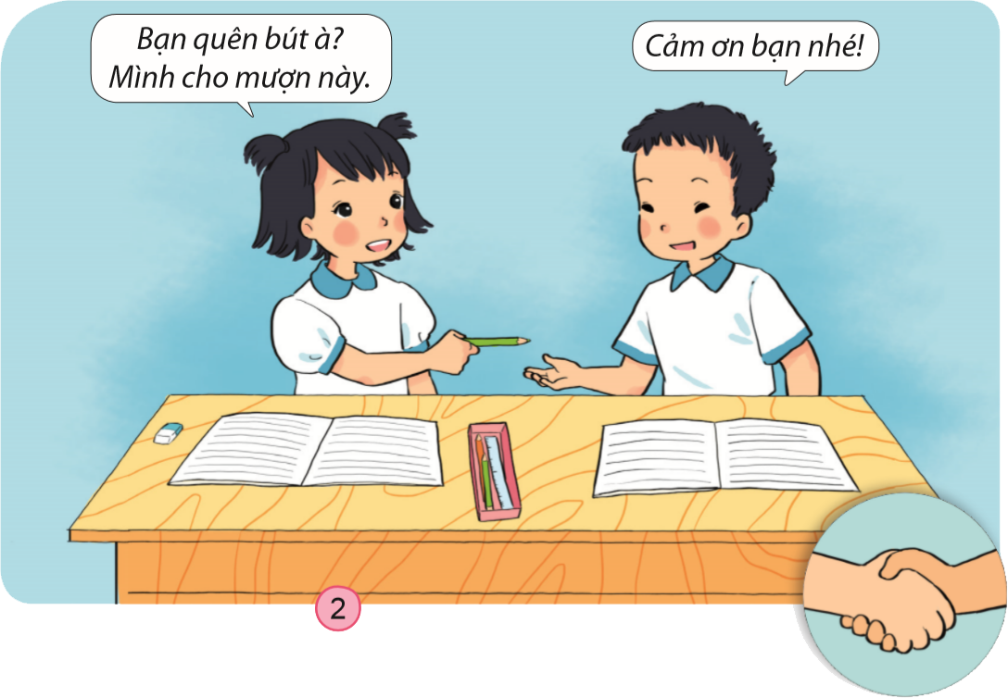
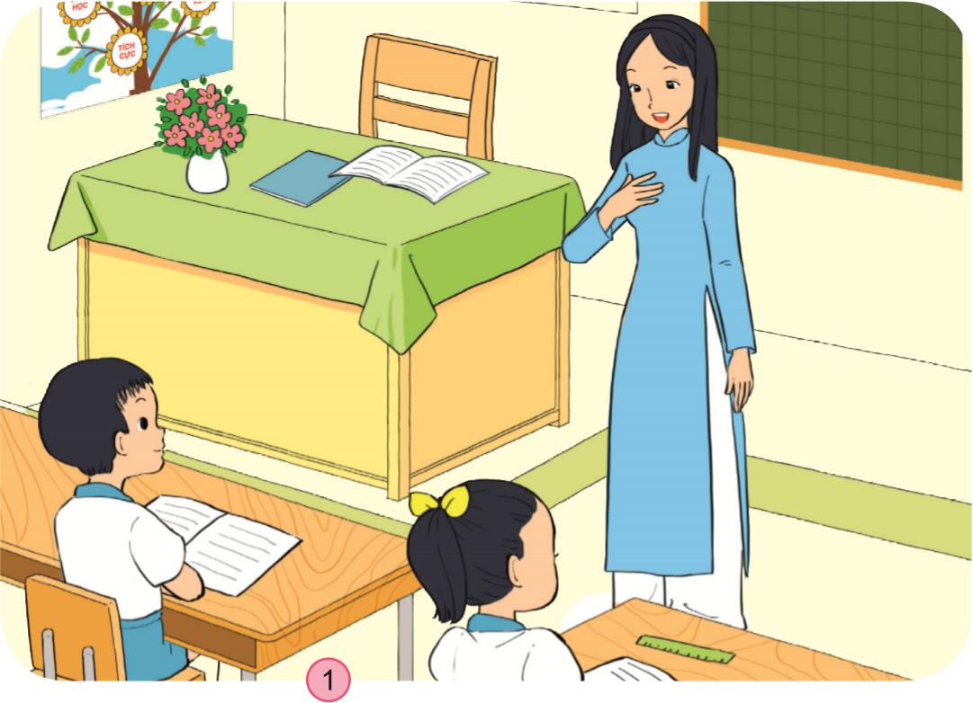
Kể về thầy, cô giáo và bạn học của em. Nhiệm vụ của mỗi người là gì?

Slide 5
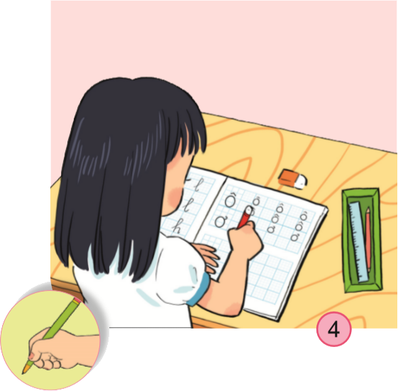
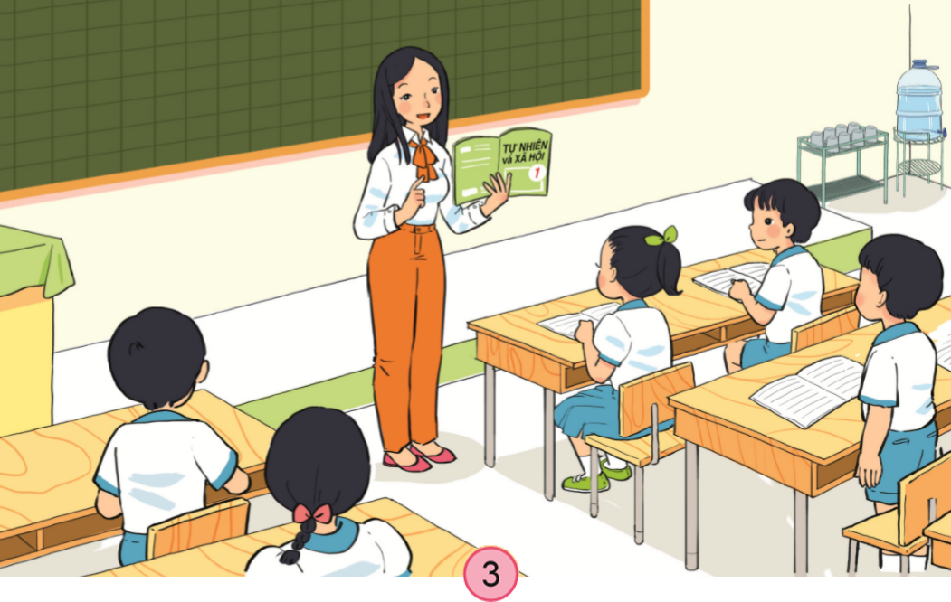
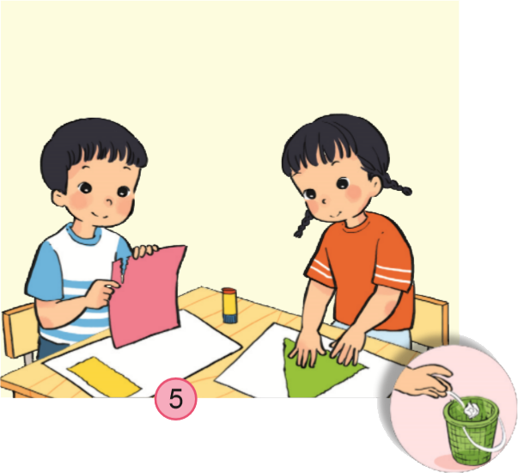
Ở lớp, em đã tham gia những hoạt động học tập nào?
Em thích hoạt động nào nhất?

Slide 6

Chia sẻ về những việc em đã làm để giúp đỡ giáo viên và bạn cùng lớp.

Slide 7


Slide 8

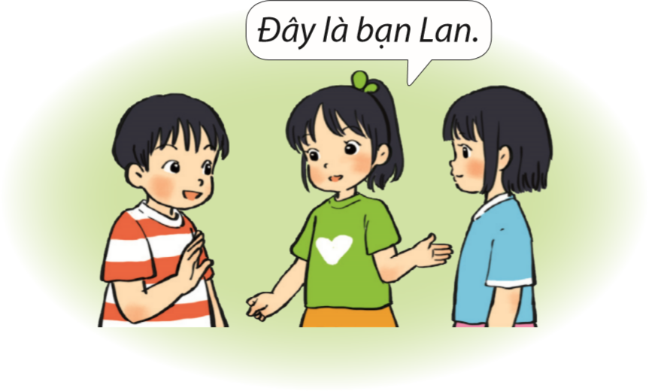
Giới thiệu với các bạn về các thành viên trong lớp.

